Slide 1

Timetabling problem
desafios no desenvolvimento de um sistema de decisão voltado ao problema de organização de tabela de horários no ensino superior
João Vítor Fernandes Dias

Slide 2
RESUMO
Problema de criação de grades horárias em universidades; mais especificamente no curso de CC na UENF
Salas, disciplinas, professores, cursos, turmas, horários, alunos, etc.
Problemas na modelagem das instituições: entrevistas e pesquisas
Sequência de criação das grades
Desenvolvimento de um sistema de suporte à decisão
JavaScript + biblioteca React
GitHub Pages + AWS
Funções: CRUD; Solução inicial para CC; Visualizar e corrigir conflitos; Análise histórica dos dados

Slide 3
Introdução
Ensino superior, duração, mercado de trabalho e evasão
Progressão incerta: trancamentos, transferências, reprovações, empregos, falta de professores
Disciplinas ministradas semestralmente
Quais?
Por quem?
Quando?
Onde?
Para quem?

Slide 4
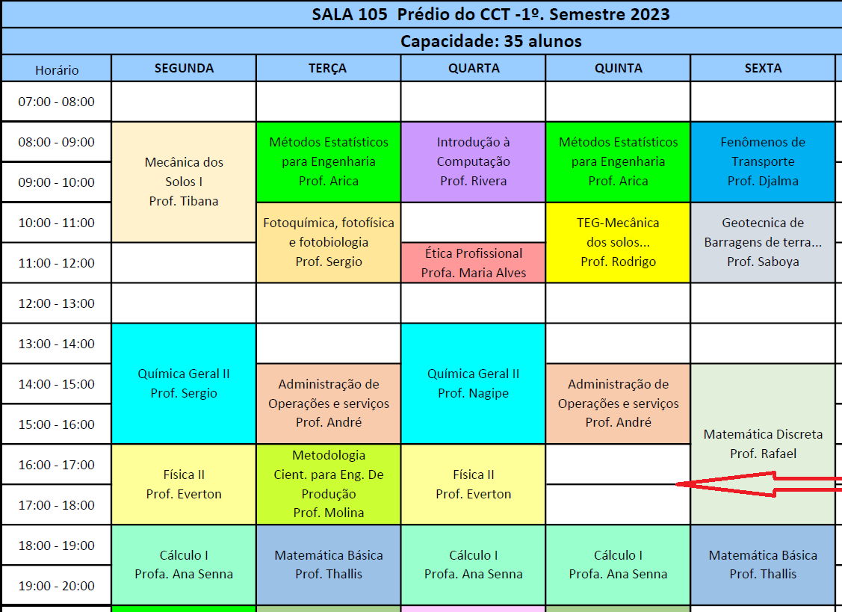
Introdução 1.1: O problema
Figura 1 – (2.2) Falha de alocação na grade horária do CCT de 2023.1
Problema antigo (BARHAM; WESTWOOD, 1978)
Multidimensionalidade (THOMAS; KHADER; BELATON, 2009)
(MIRANDA; REY; ROBLES, 2012)
Poucos sistemas de suporte à decisão
Resistência organizacional
Dificuldade de obter a otimalidade
Tempo limitado
Erros humanos (Figura 1)
UENF
Estimativa de demanda
Elaboração de grades com informações faltantes
Fonte da figura 1: Aulas atribuídas à sala 105 do CCT - Editada pelo autor. [Imagem]. Disponível em: https://uenf.br/cct/wp-content/uploads/2023/05/salas-2023-1_v21.pdf. Acesso em: 29 maio. 2023.

Slide 5
Introdução 1.2: Hipótese
Softwares atualmente existentes para solução de grade horária não apresentam completas capacidades de se moldar à instituições específicas
O software a ser desenvolvido trará uma solução plausível às exigências da instituição

Slide 6
Introdução 1.3: Objetivos
Gerais
Aumentar eficiência, eficácia e efetividade do processo de construção das grades horárias
Reduzir conflito entre turmas
Trazer benefícios aos alunos e criadores de grade
Específicos
Entender a parte organizacional do timetabling na UENF
Atender às necessidades dos responsáveis pela criação de grades horárias
Modelar o sistema de acordo com os requisitos
Incentivar o uso de uma ferramenta centralizada

Slide 7
Introdução 1.4: Justificativas
Problema existente
Sucessos prévios de artigos anteriores
Necessidade de soluções específicas

Slide 8
Introdução 1.5: Metodologia
Superar especificidades
Pesquisa bibliográfica com foco nas abordagens qualitativas
Desenvolvimento de material de pesquisa
Pesquisa exploratória qualitativa e quantitativa
Elicitação de requisitos (PIERRE; FAIRLEY; SOCIETY, 2014)
Modelagem conceitual do sistema
Desenvolvimento do sistema de suporte à decisão para criação da grade horária

Slide 9
Introdução 1.6: Organização
X

Slide 10
Marco Teórico 2.1: Problema de timetabling
Vasto campo de pesquisa.
Problema de otimização de agendamento de grade horária
Educational Timetabling: conjunto de problemas de grade horária relacionadas à educação (ALENCAR et al., 2019b)
University Class Timetable: grade horária que tem como recursos a se alocar a disponibilidade de professores e salas, a quantidade de alunos e os requisitos que determinada disciplina exige (WREN, 1996)

Slide 11
Marco Teórico 2.1: Problema de timetabling
Grade Horária (timetable): uma estrutura que mostra quando que eventos ocorrerão, não havendo necessariamente a alocação de recursos (WREN, 1996). Neste trabalho será considerado timetable como um pacote de valores (Professores x Disciplinas x Sala x Alunos x Horários x Dias) distribuídos em uma só estrutura.
Usado em diversos campos como enfermagem, esportes, funcionários e transportes
Alocação: criar qualquer relação entre as dimensões.
Restrições rígidas e flexíveis (hard and soft constraints): rígidas são de atendimento obrigatório, enquanto as restrições maleáveis são opcionais, mas convenientes para melhorar a qualidade da solução obtida. (ALENCAR et al., 2019b)
(SOUZA, 2000)
Viabilidade: encontrar um conjunto de alocações que satisfaça as restrições
Otimalidade: buscar as soluções viáveis que melhor atendam os critérios de avaliação da função objetivo

Slide 12
Marco Teórico 2.1: Problema de timetabling
2.1.1: Questões sobre a complexidade do problema
Modelagem (MURRAY; MÜLLER; RUDOVÁ, 2007)
Soluções únicas por universidade
Soluções práticas possíveis
Interface focada no usuário como minimização de atrito com os usuários (ANDRE; DINATA, 2018; ALENCAR, 2019)

Slide 13
Marco Teórico 2.1: Problema de timetabling
2.1.2: Possíveis erros na gestão das informações
Multidimensionalidade vs otimalidade (MIRANDA; REY; ROBLES, 2012)
Busca manual
Erros humanos
Diferentes áreas de atuação dentro da instituição

Slide 14
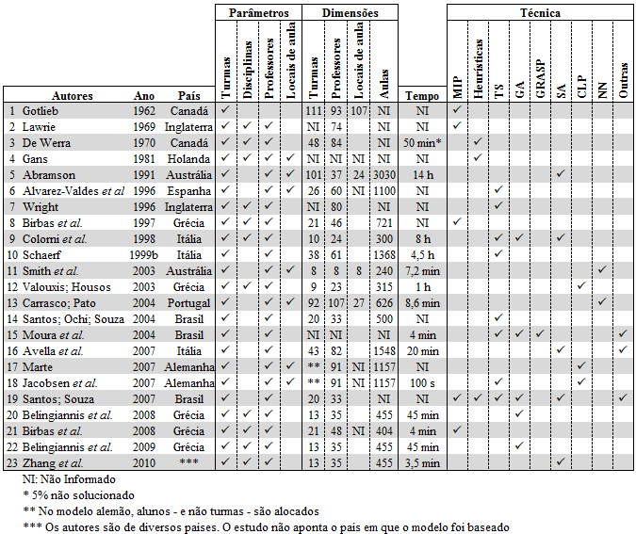
Marco Teórico 2.2: MÉTODOS DE resolução
Figura 2 – (2.1) resumo de trabalhos, parâmetros, dimensões, tempo e técnicas

Slide 15
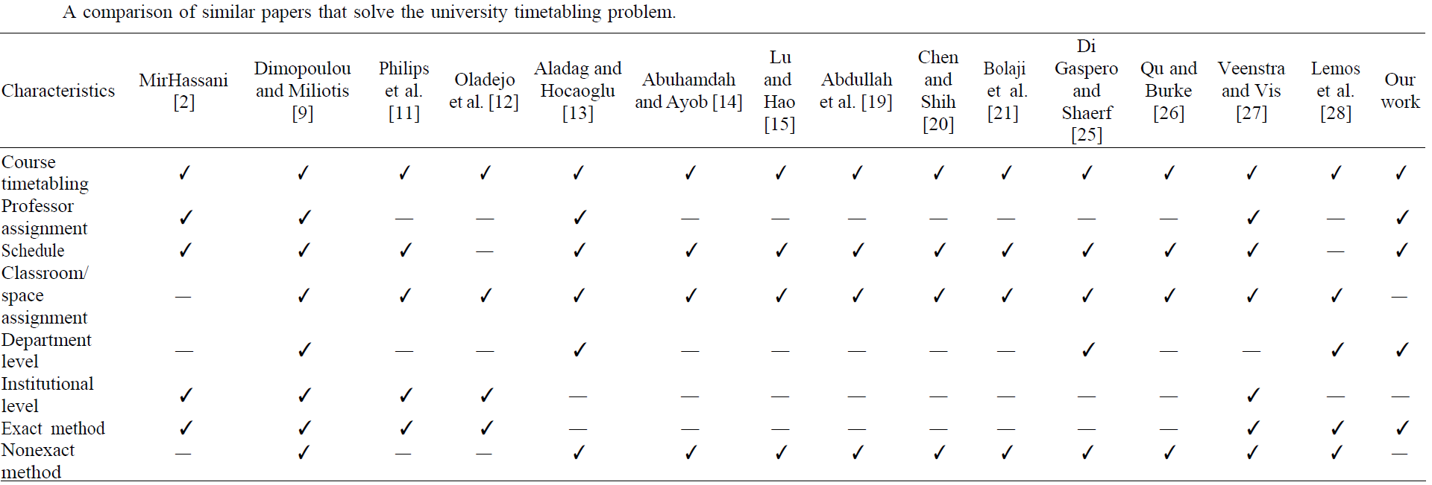
Marco Teórico 2.2: MÉTODOS DE resolução
Figura X – (2.2) comparação entre artigos que solucionam o problema de grade horária

Slide 16
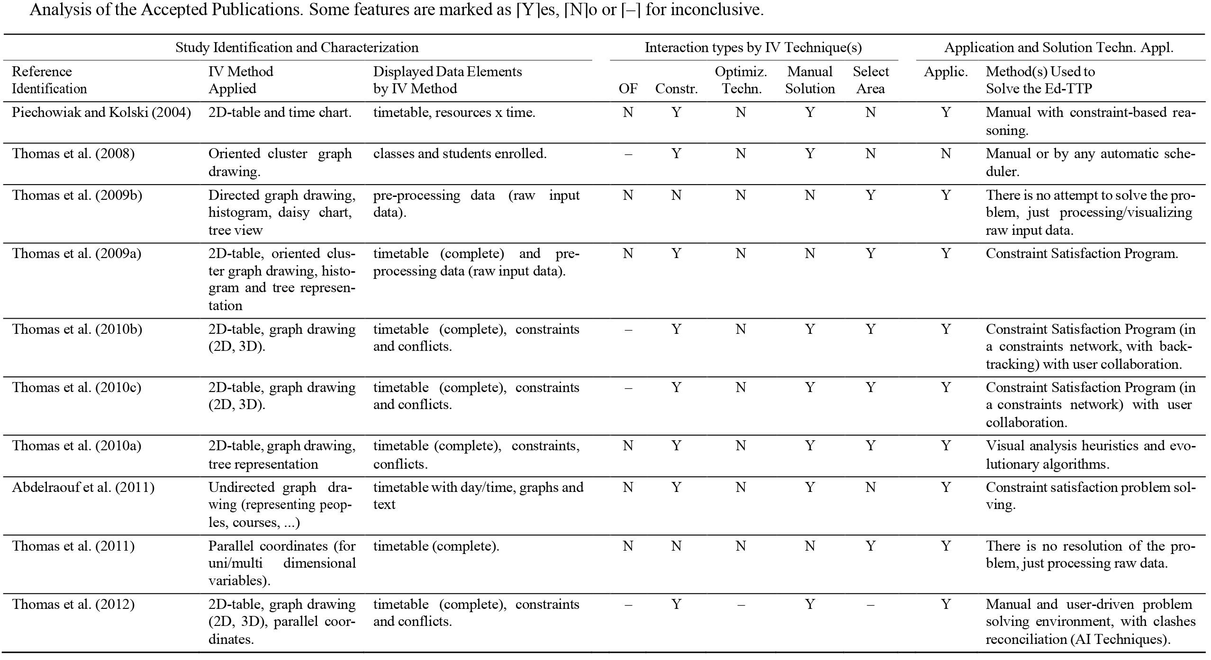
Marco Teórico 2.2: MÉTODOS DE resolução
Figura X – (2.3) análise de publicações relacionadas à Visualização da Informação

Slide 17
Marco Teórico 2.3: Problema de timetabling na UENF (PTT-UENF)
Heurística construtiva para o PTT-UENF (SANTOS, 2013)
Objetivo: encontrar solução de grade ótima para Ciência da Computação na UENF
Apresentou diversos métodos construtivos, de refinamento, podendo usar também meta-heurísticas
Utilizou de uma matriz de preferência para a distribuição das disciplinas, com o Simulated Annealing para otimização
Metaheurísticas para o PTT-UENF (SILVEIRA, 2014)
Mesmo objetivo que o anterior
Métodos heurísticos: Construção Gulosa e Busca Local; Metaheurísticos: Simulated Annealing e Busca Tabu
Linguagem de programação pros métodos: C; pra interface gráfica: Java
Gerou quadros de horários alocando professores e disciplinas a horários
Trabalhos futuros:
Banco de dados que armazene informações pertinentes ao sistema; permitir ao usuário modificar o quadro de horários; software que retorne a viabilidade da alteração; e maior flexibilidade à aplicação.

Slide 18
Marco Teórico 2.4: Estratégias de solução baseadas na otimização
Relaxar restrições para encontrar soluções (DUNKE; NICKEL, 2023; SOUZA, 2000)
Pontos de vista das dimensões do problema (PIECHOWIAK; LAMIH, 2004)
Uso de soluções anteriores, soluções parciais e desvio de conflitos
(BURKE et al., 2000; ARRATIA-MARTÍNEZ; PADRÓN; TORRES, 2021; MIRANDA; REY; ROBLES, 2012; PIECHOWIAK; LAMIH, 2004; BURKE et al., 2000)
Informações ausentes e professores faltantes (ARRATIA-MARTÍNEZ; PADRÓN; TORRES, 2021)

Slide 19
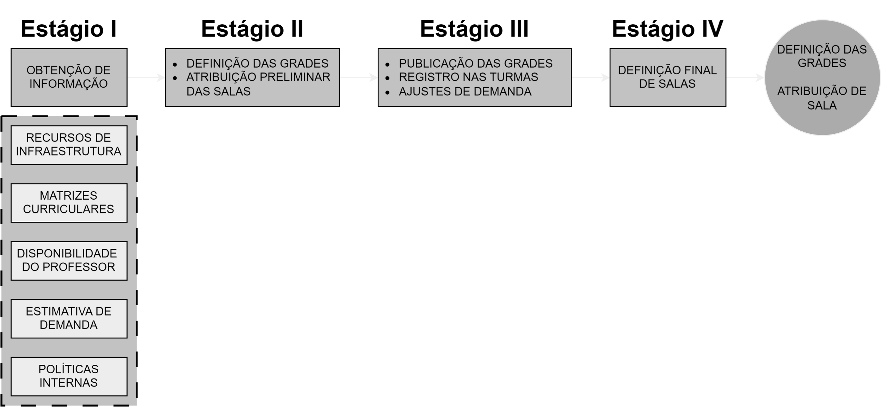
Modelagem 3.1: Estágios de execução
Figura 3 – (3.1) Estágios para a obtenção de grade horários
Fonte da figura 5: (MIRANDA; REY; ROBLES, 2012) - adaptado.

Slide 20
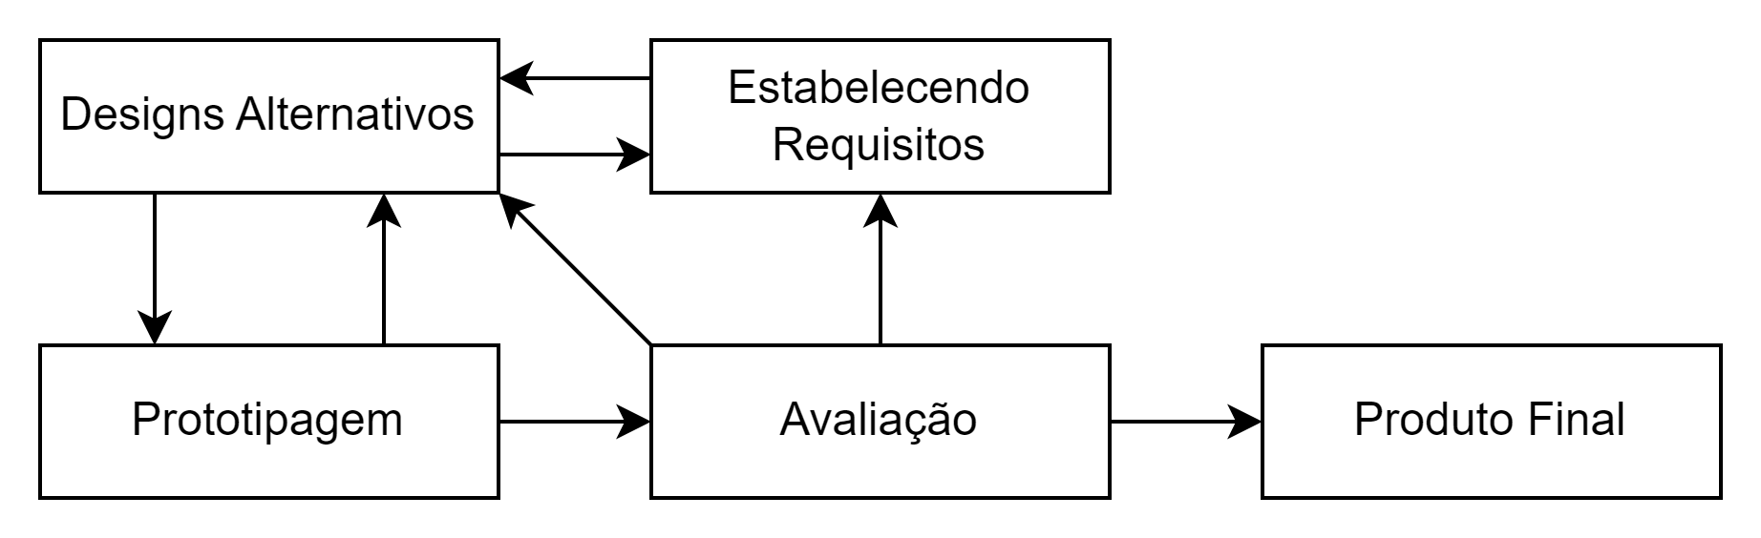
Modelagem 3.2: Iteração
Figura 4 – (3.2) Etapas do Design de Interação
Fonte da figura 6: o autor, inspirado na ilustração de (ANDRE; DINATA, 2018).

Slide 21
Modelagem 3.3: Funcionamento
O sistema deve
Auxiliar a coordenação de Ciência da Computação na criação de grades horárias;
Permitir alteração nos dados de disciplinas, professores, salas, alunos, turmas e horários;
Identificar e representar de forma visual os conflitos, além de permitir sua correção;
Criar uma grade horária inicial
Criar grade horária final

Slide 22
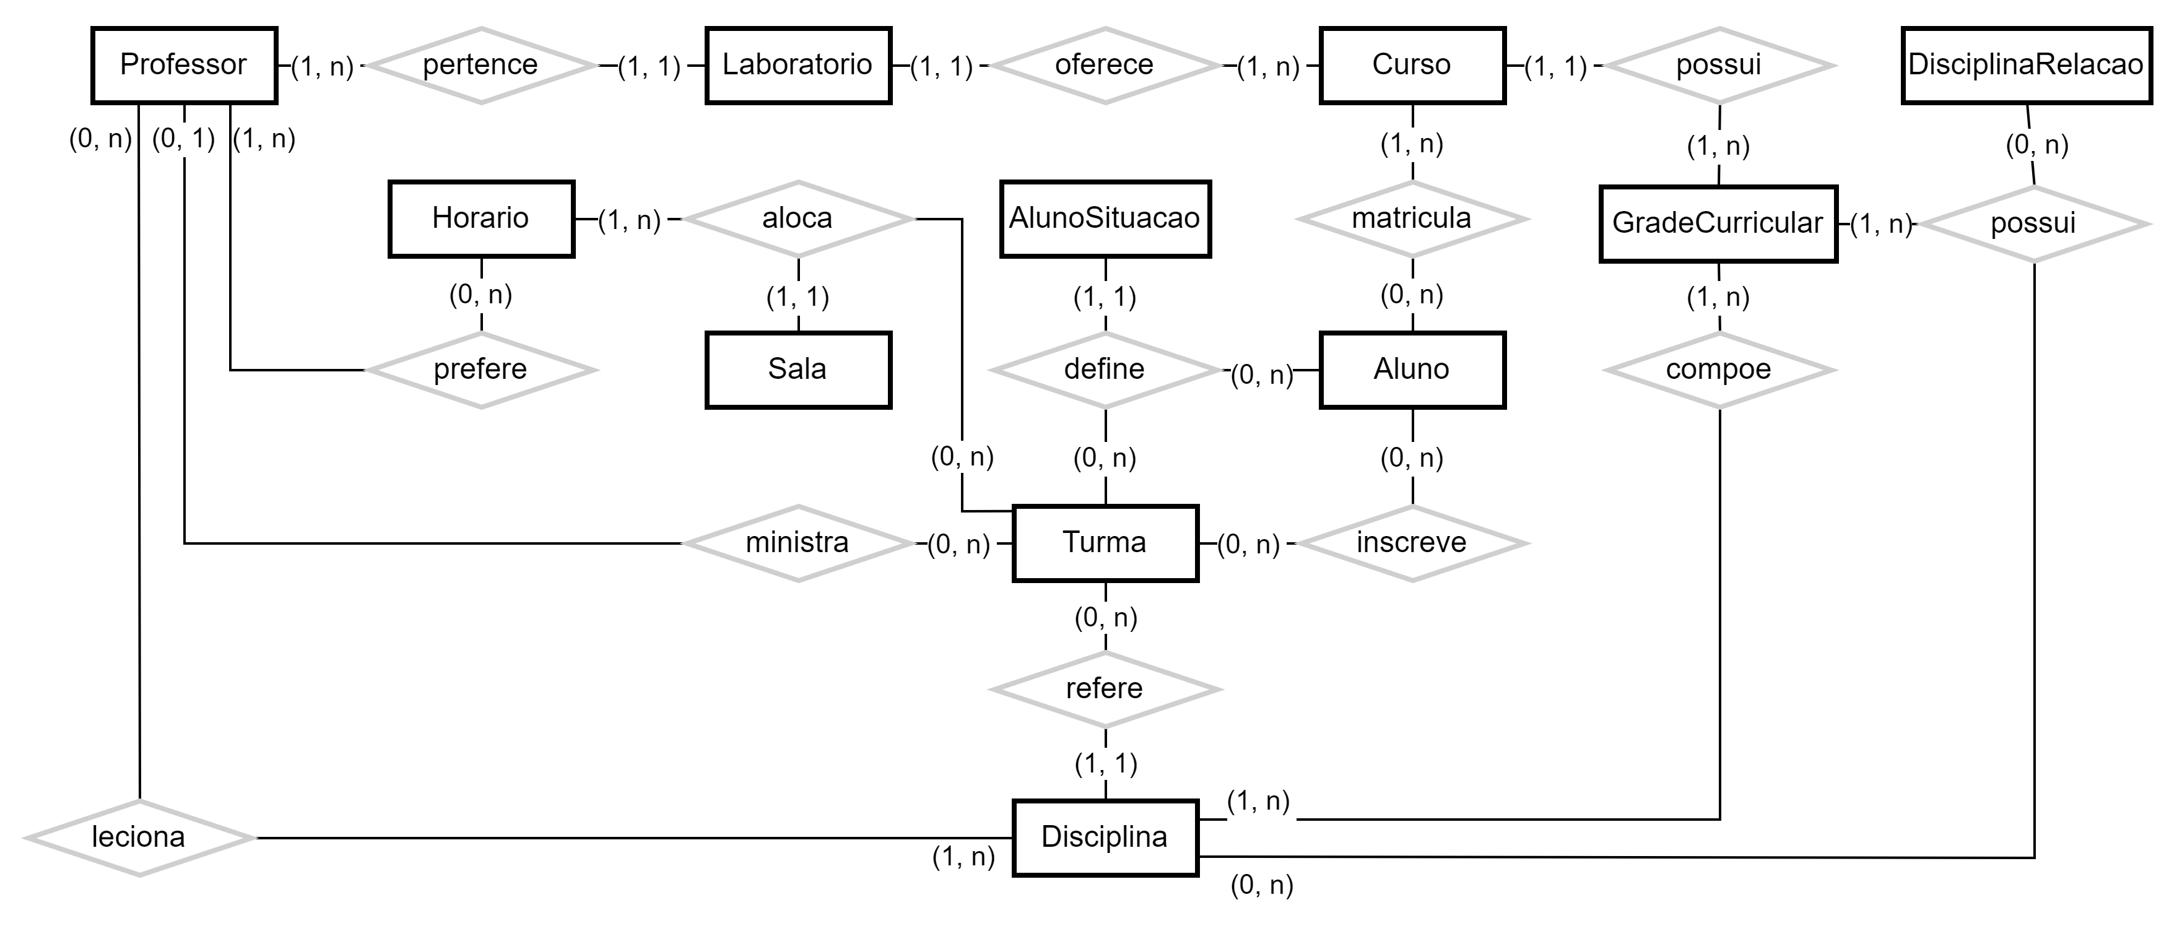
Modelagem 3.4: Banco de dados
Figura 5 – (3.3) Diagrama Conceitual do banco de dados
Diagrama conceitual geral
Utilidade futura
Mais diagramas a seguir

Slide 23
Modelagem 3.5: API REST
Frontend
HTTP + JSON
Endpoints
recebe requisições em rotas e as encaminha
Funções de execução
interagem diretamente com o banco de dados e preparam os dados de retorno
Banco de dados
armazena e retorna os dados solicitado

Slide 24
Modelagem 3.6: Diferença dos trabalhos anteriores
Santos (2013) e Silveira (2014)
Limite de cinco disciplinas por horários
Atraso esperado
Distribuição de salas
Escopo da coordenação e CCT
Preferência por professores associados e contratados
Evitar horários próximos e horário de almoço

Slide 25
Estrutura da Instituição 4.1: a uenf
Documentos oficiais
Estatuto da UENF (UENF, 2002)
Plano de Desenvolvimento Institucional (UENF; CONSUNI, 2023)
Regimento Geral da UENF (UENF; CONSUNI, 2006)
Regimento Geral da Graduação (UENF, 2012)
Regimento da Câmara de Graduação (UENF et al., 2019)
Normas da Graduação (UENF; PROGRAD, 2019)
Projetos Pedagógicos do Curso de Ciência da Computação (UENF, 2005; UENF, 2015b; UENF, 2022)
Matriz Curricular do Curso de Ciência da Computação (UENF, 2015a)

Slide 26
Estrutura da Instituição 4.1: a uenf
Secretaria Acadêmica (UENF, 2002)
Coordenar a divulgação do horário escolar
Otimizar os recursos humanos
Ampliar as opções de disciplinas para os alunos
Centralizar os serviços de registro da vida escolar
Conselho de Centro
“Designar, semestralmente, os professores responsáveis pelas disciplinas nos Cursos de Graduação [...] ouvidos os respectivos Laboratórios, Colegiados de Curso e Comissões de Coordenação” (UENF, 2002)
Laboratórios: Chefes de Laboratório
“menor parte da estrutura universitária para todos os efeitos de organização administrativa, didático-científica, distribuição de pessoal e de representação nos órgãos colegiados da UENF” (UENF, 2002)

Slide 27
Estrutura da Instituição 4.1: a uenf
Responsáveis pela criação das grades horárias
Secretaria Acadêmica: elaborar e divulgar o Calendário Acadêmico; otimizar os recursos humanos; ampliar a oferta de disciplinas;
Câmara de Graduação: aprovar e modificar o calendário acadêmico; sugerir vagas de bolsistas;
Direção de Centro: designação semestral de professores responsáveis pelas disciplinas, após ouvir os Laboratórios, Colegiados e Coordenações
Chefia do Laboratório: atribuir carga horária didática aos docentes do laboratório e aos bolsistas; designar docente responsável por disciplina ofertada;
Coordenação do Curso: coordenar a distribuição de estudantes do curso; indicar à chefia de laboratório as disciplinas a serem ofertadas ao curso coordenado;
Sistema Acadêmico: articula parcialmente as informações entre os setores, como a oferta de disciplinas e a distribuição de estudantes

Slide 28
Estrutura da Instituição 4.2: Entrevistas
Motivação: entender a percepção real dos que lidam com a criação da grade e distinguir a realidade prática do processo de criação das grades horárias
Objetivo: averiguar se o processo de criação de grades horárias realizada na UENF se apresenta como uma tarefa problemática
Entendimento geral das entrevistas
Há um certo grau de insatisfação por parte dos responsáveis pelo processo de criação da grade horária;
Embora funcione, apresenta gargalos, principalmente na parte de passagem de informação entre os diversos setores;

Slide 29
Estrutura da Instituição 4.2: Entrevistas
Direção do CCT: entendimento de como o processo é realizado atualmente e quais são os padrões recorrentes
Desenvolvedor do sistema acadêmico: busca por uma integração do projeto com o Sistema Acadêmico vigente
Chefia do Laboratório de Matemática: apontamentos sobre problemáticas envolvendo a realocação de horários das turmas
Responsável pela Secretaria Acadêmica (SECACAD): impossibilidade de cessão de dados de alunos mesmo que anonimizados, a não ser por intermédio de formulário de pesquisa; Inexistência de um registro oficial das salas e suas capacidades; Possibilidade de se excluir manualmente inscrição de alunos
Coordenação de Computação: turmas fixas e imutáveis; corpo docente de computação reduzido sendo complementado por bolsistas de docência complementar; salas culturalmente alocadas para determinados cursos; preferência por turmas com horários em pares;

Slide 30
Estrutura da Instituição
4.3: Sequência de criação das grades horárias
Período ocorrendo normalmente;
Coordenadores enviam para Chefes de Laboratório uma demanda estimada de cada uma das disciplinas que serão ofertadas;
Chefes de Laboratório atrelam professores a disciplinas;
Chefes de Laboratório enviam para Diretores de Centro a demanda estimada;
Dependendo das disponibilidades dos professores, cabe solicitar a abertura de uma bolsa de apoio ao ensino;
O Diretor aloca provisoriamente as disciplinas em horários e salas;
O Coordenador de Curso analisa possíveis mudanças de horários que possam ser mais eficientes na distribuição dos alunos;
O período letivo acaba;
Estima-se mais precisamente a demanda de cada disciplina;
Turmas são abertas com a quantidade de vagas de acordo com as demandas estimadas;
Alunos se inscrevem;
Últimas mudanças são feitas;
Período de inclusão e exclusão;
Alguns possíveis ajustes finais;
Período ocorrendo normalmente.

Slide 31
Estrutura da Instituição
4.4: Formulário quantitativo aos discentes
Pesquisa
Formulário
Perguntas: opiniões; métricas numéricas; resposta aberta
Motivações
Marco temporal comparativo
Percepção dos estudantes quanto ao atual resultado do processo
Resultados
207 alunos: 96 CCT, 40 Biologia, 29 Ciência da Computação
90% dos respondentes deixaram de se inscrever em disciplina por conflito de horário
100% dos respondentes consideram que a universidade deveria oferecer horários diferentes para as disciplinas mais demandadas para evitar conflitos com outras
81% dos respondentes, em caso de conflito, escolhem a disciplina que “prende” mais matérias

Slide 32
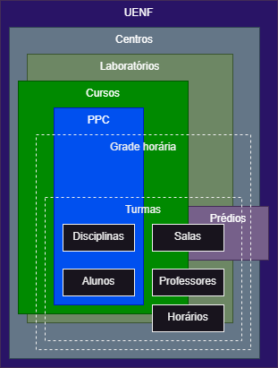
Estrutura da Instituição
Figura 6 – (4.1) Relações entre as variáveis envolvidas na criação de grades horárias
4.5: Relações entre as variáveis
Físico
Prédios
Salas: centros e cursos
Organização
Centros
Laboratórios
Cursos
PPC
Turmas
Grade horária
Entidades
Professores
Disciplinas
Alunos
Horários

Slide 33
Desenvolvimento 5.1 Projetos anteriores
Andamento dos alunos
Cálculo de demanda
Obter PDFs
Converter em texto
Estruturar dados
Obter disciplinas aprovadas
Calcular demanda
Mesclar demandas
Exportar como texto
Figura 7 – (5.1) Andamento do aluno no Sistema Acadêmico

Slide 34
Desenvolvimento 5.2 Acesso aos dados acadêmicos
Integração com o Sistema Acadêmico da UENF
Entrevistas: desenvolvedor do sistema e responsável pela SECACAD
alínea b do inciso 2º do artigo 4º do capítulo 1 da Lei Nº 13.709, de 14 de agosto de 2018 (LGPD)
Esta lei não se aplica ao tratamento de dados pessoais realizados para fins exclusivamente acadêmicos; podendo ser realizado para realização de estudos por órgão de pesquisa, garantida, sempre que possível, a anonimização dos dados pessoais;
O tratamento de dados pessoais sensíveis poderá ocorrer sem fornecimento de consentimento do titular, na hipótese em que for indispensável para a realização de estudos por órgão de pesquisa, garantida, sempre que possível, a anonimização dos dados pessoais sensíveis

Slide 35
Desenvolvimento 5.3 prototipagem
Design de Interação
Visão prévia do sistema
Idealização de funcionalidades e páginas

Slide 36
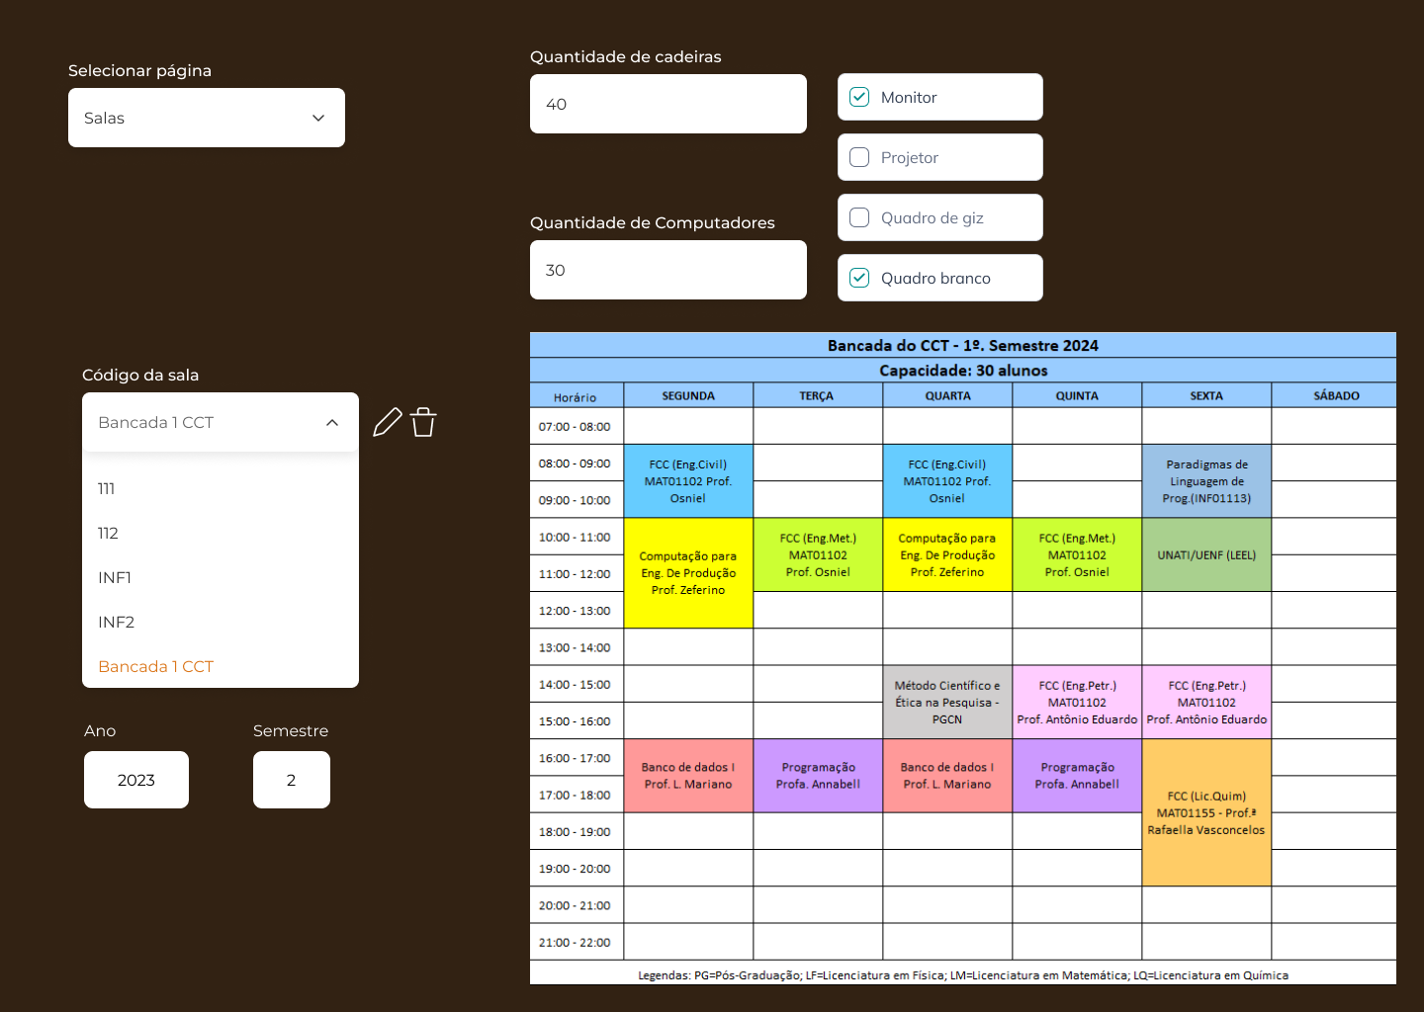
Desenvolvimento 5.3 prototipagem
Figura 8 – (5.6) Protótipo da página de salas

Slide 37
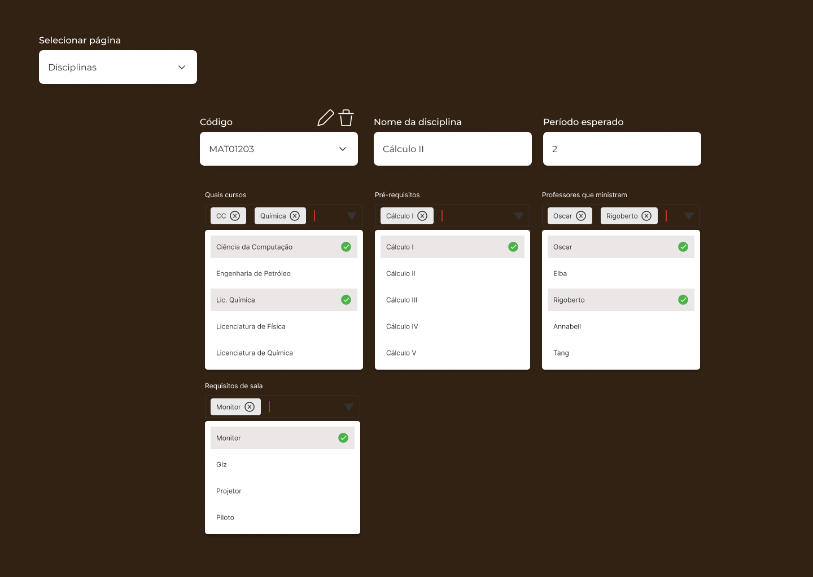
Desenvolvimento 5.3 prototipagem
Figura 9 – (5.8) Protótipo da página de disciplinas

Slide 38
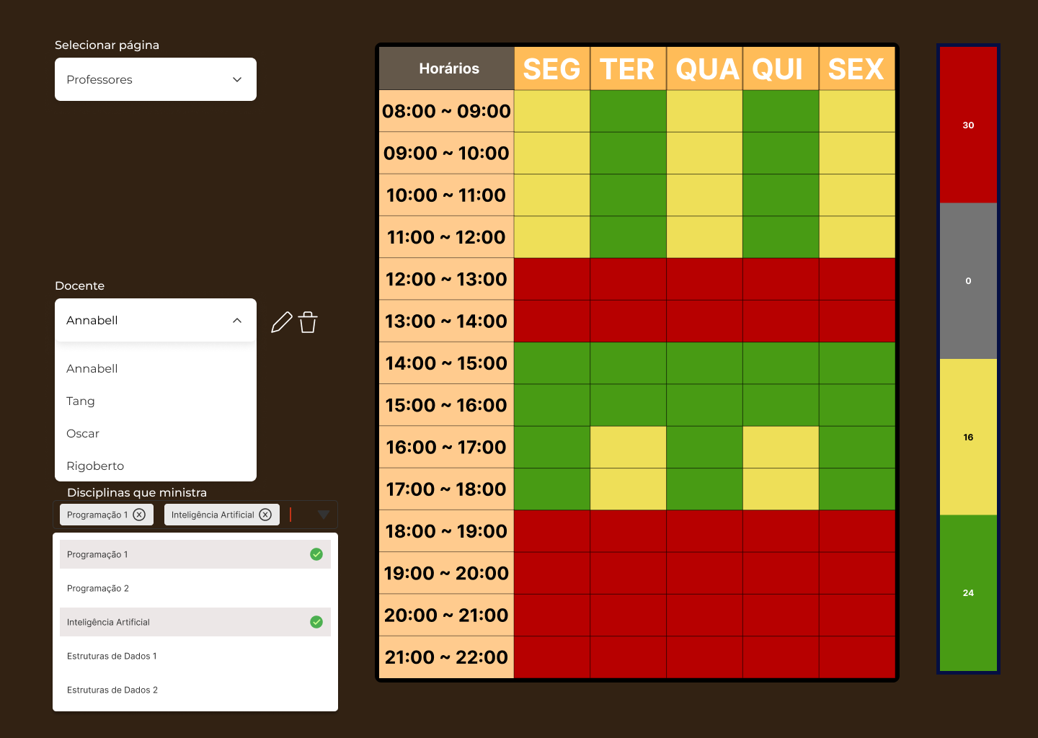
Desenvolvimento 5.3 prototipagem
Figura 10 – (5.9) Protótipo da página de professores

Slide 39
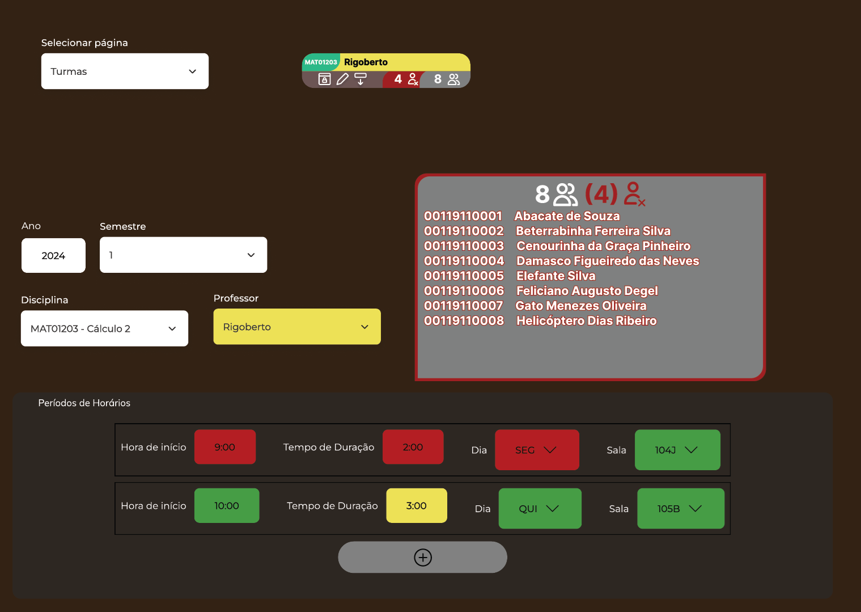
Desenvolvimento 5.3 prototipagem
Figura 11 – (5.10) Protótipo da página de turmas

Slide 40

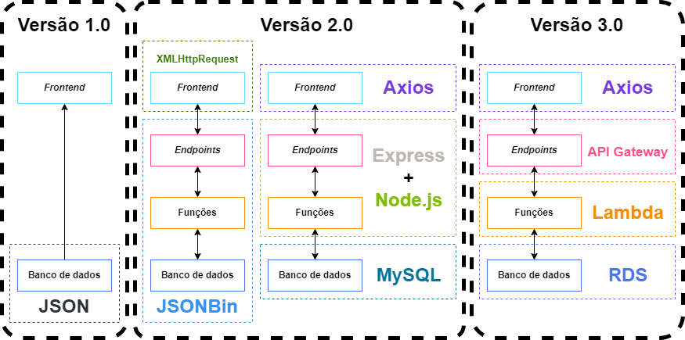
Desenvolvimento 5.4 Programação do sistema
Figura 12 – (5.11) Recursos usados para o desenvolvimento do sistema
Figura 13 – (5.12) Diagrama da progressão funcionamento da permanência dos dados

Slide 41
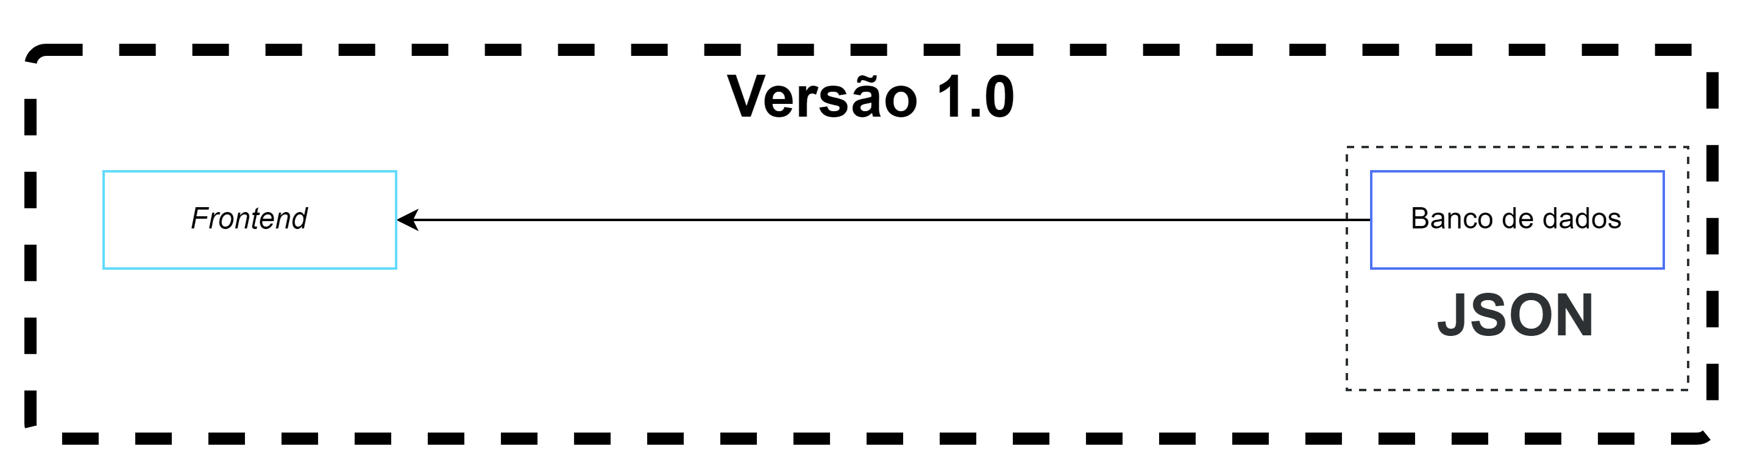
Desenvolvimento 5.4.1 Versão 1.0
Banco de dados preliminar: JSON
Primeiras funcionalidades
CRUD
Primeiros conflitos
Outras funcionalidades
Preferência de professores
Progressão dos alunos
Recursos da sala
Figura 14 – (5.13) Diagrama do armazenamento preliminar dos dados

Slide 42

Desenvolvimento 5.4.2 Versão 2.0
GitHub Projects
Logomarca (Figura 16)
Novas funções
Conflitos
Interseção de horários
Salas: alocação simultânea e capacidade
Professores: alocação simultânea
Filtragens
Disciplinas não oferecidas
Figura 15 – (5.18) Logomarca

Slide 43
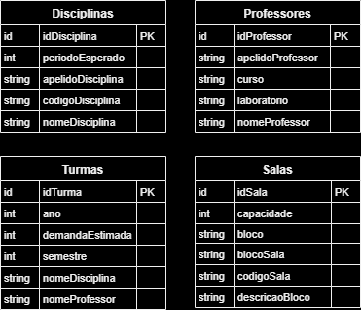
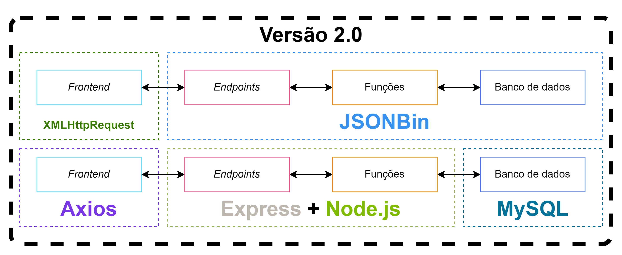
Desenvolvimento 5.4.2 Versão 2.0
Figura 17 – (5.16) Diagrama inicial das tabelas de dados SQL
Permanência dos dados (Figura 16)
Migração dos dados (Figura 17)
Figura 16 – (5.15) Comparação entre bancos de dados da Versão 2.0

Slide 44
Desenvolvimento 5.4.3 Versão 3.0
GitHub Projects: marcos, etiquetas e insights
Melhorias no sistema
Filtros e ordenações
Descritor de turma
Identificador de conflitos
CRUD mais fluido
Heurística inicial
Tabela histórica
AWS

Slide 45
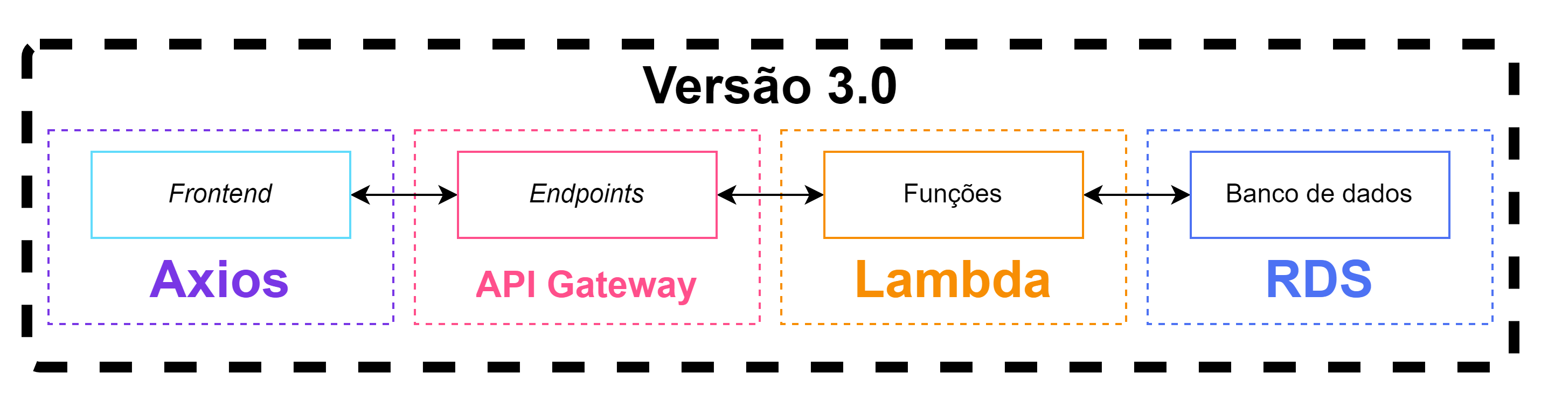
Desenvolvimento 5.4.3 Versão 3.0
AWS (Figura 18)
Migração do BD local
Deploy: manual, CLI, CloudFormation, SAM
Outros serviços: CloudWatch, CloudTrail, IAM, VPC, Cost Explorer e S3
Figura 18 – (5.23) Diagrama da permanência dos dados na versão 3.0

Slide 46
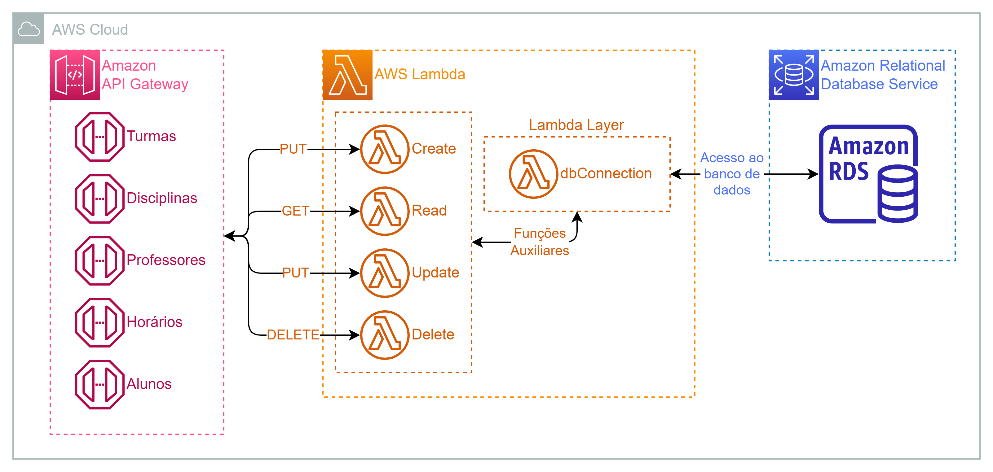
Desenvolvimento 5.4.3 Versão 3.0
Figura 19 – (5.24) API REST no AWS

Slide 47
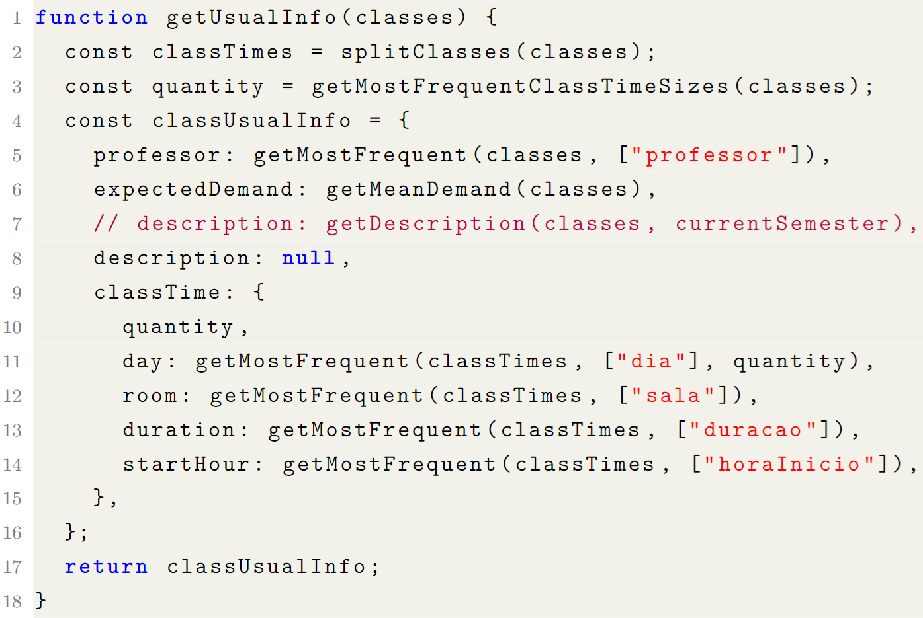
Desenvolvimento 5.5 Solução Inicial
Figura 20 – (Código 5.3) Heurística de solução inicial
Heurística de solução inicial
Pontos positivos
Recorrência
Grade inicial completa
Limitações
Conflitos
Bolsistas

Slide 48
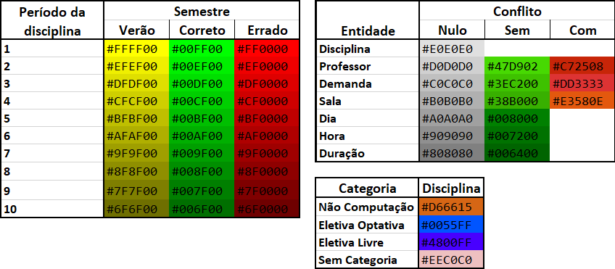
Desenvolvimento 5.6 Detecção e alerta dos conflitos
Figura 21 – (5.26) Paleta de cores do sistema
Alertar e não bloquear
Importância do não-bloqueio
Restrição baseada no usuário
Ilustração dos conflitos
Cores de fundo
Borda inferior
Janela flutuante
Conflitos tratados pelo sistema
Alocação simultânea de salas e professores
Demanda maior que a capacidade da sala
Paridade da disciplina
Categoria da disciplina
Incompletude

Slide 49
Desenvolvimento 5.6 Detecção e alerta dos conflitos
Exemplos de conflitos: incompletude
Figura 22 – (5.27) Exemplo de conflito nulo

Slide 50
Desenvolvimento 5.6 Detecção e alerta dos conflitos
Exemplos de conflitos: alocação múltipla de professores
Figura 23 – (5.28) Exemplo de conflito de alocação de professor

Slide 51
Desenvolvimento 5.6 Detecção e alerta dos conflitos
Exemplos de conflitos: alocação múltipla de salas
Figura 24 – (5.29) Exemplo de conflito de alocação de sala

Slide 52
Desenvolvimento 5.6 Detecção e alerta dos conflitos
Exemplos de conflitos: demanda excessiva pra capacidade da sala
Figura 25 – (5.30) Exemplo de conflito de capacidade na sala

Slide 53
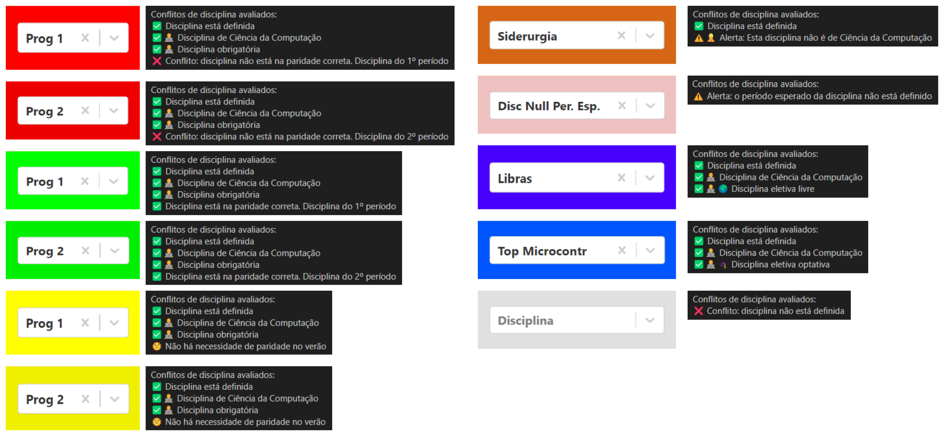
Desenvolvimento 5.6 Detecção e alerta dos conflitos
Exemplos de conflitos: disciplinas: paridade e categoria
Figura 26 – (5.31 e 5.32) Avisos flutuantes dos conflitos de disciplinas

Slide 54
Desenvolvimento 5.6 Detecção e alerta dos conflitos
Exemplos de conflitos: disciplinas: paridade e categoria
Figura 27 – (5.31 e 5.32) Avisos flutuantes dos conflitos de disciplinas

Slide 55
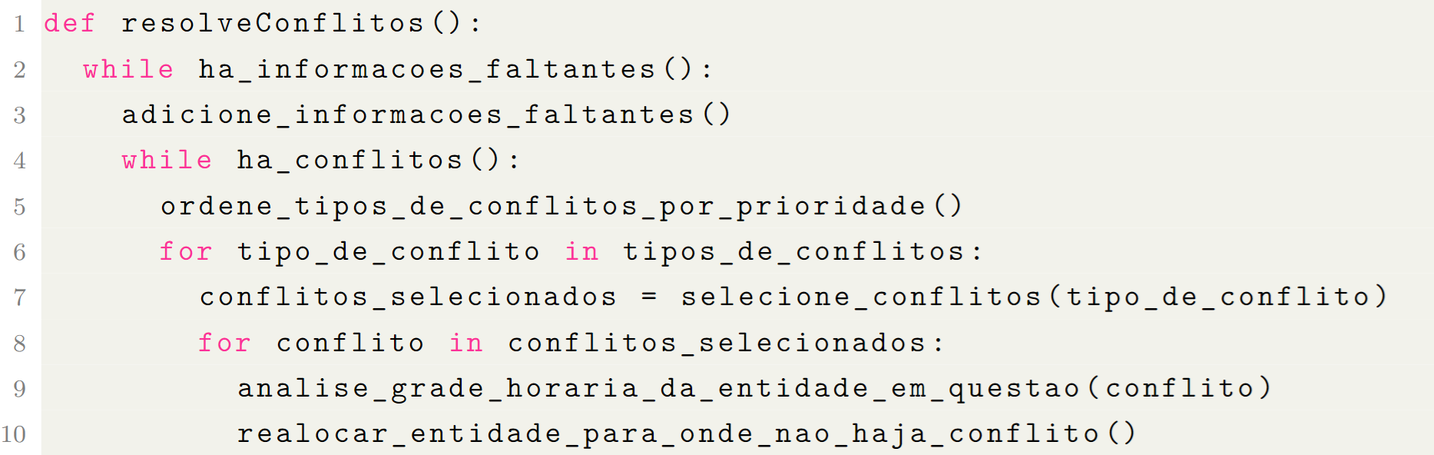
Desenvolvimento 5.6.3 Resolução dos conflitos
Resolução manual
Análise dos alertas flutuantes e cores
Sequência para resolução
Figura 28 – (Código 5.4) Pseudo-algoritmo para a resolução de conflitos

Slide 56
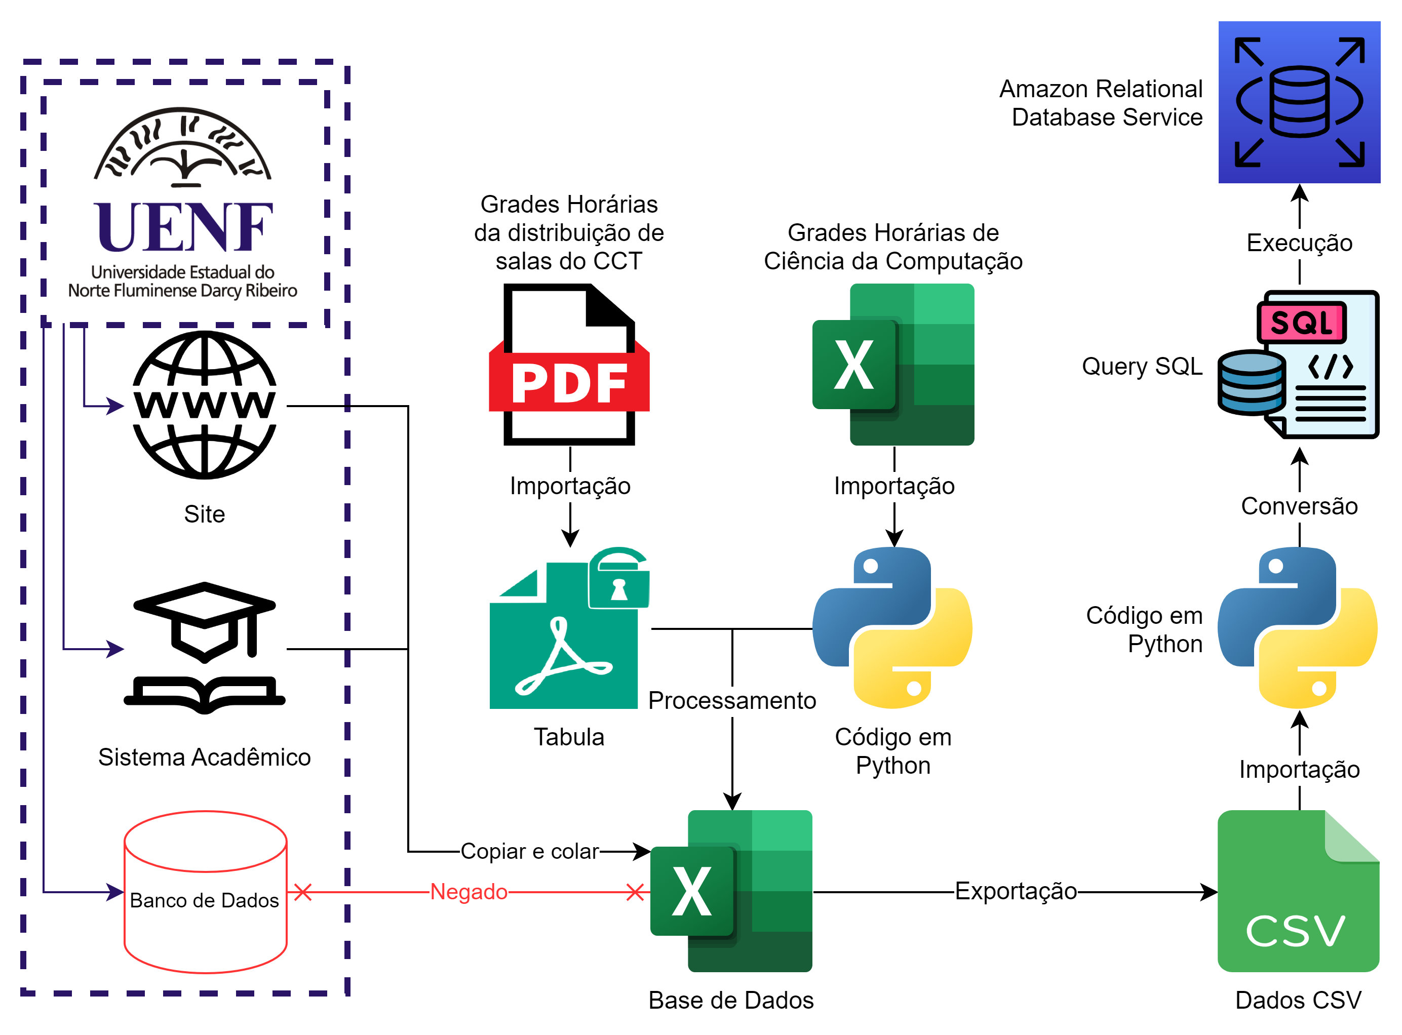
Desenvolvimento 5.7 Preenchimento de dados
Figura 29 – (5.33) Diagrama do fluxo de obtenção de dados
Entrada dos dados
UENF
Site: professores
Sistema Acadêmico: disciplinas
Banco de dados
Grades horárias
CCT
CC
Processamento
Tabula: tabelas em imagem
Python: tabelas Excel
Inserção no banco de dados

Slide 57
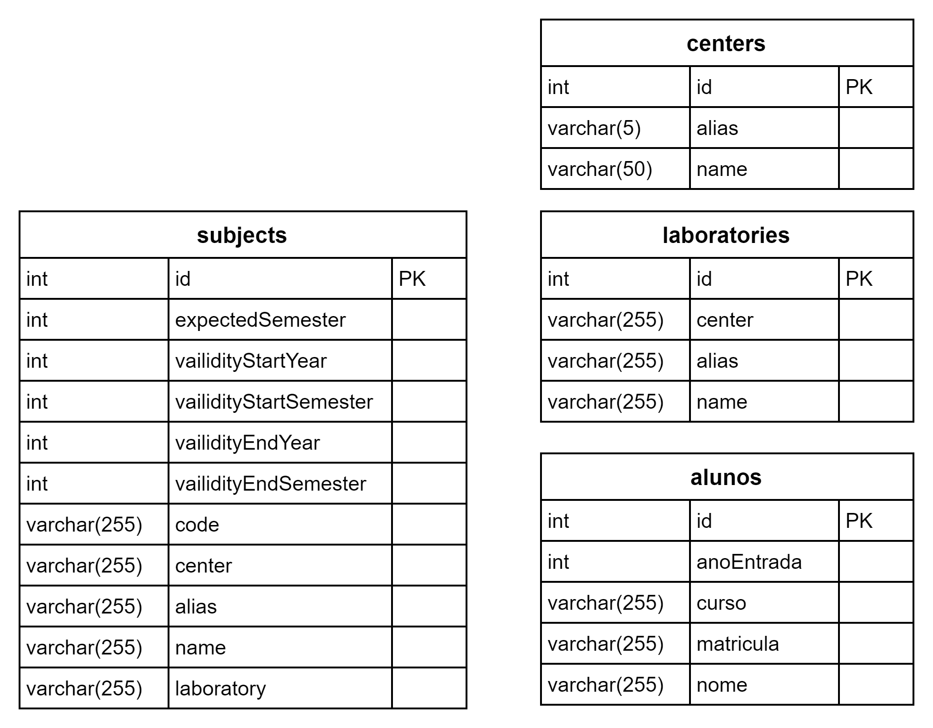
Desenvolvimento 5.8 Próximos Desenvolvimentos
Funcionalidades implementadas e descartadas
Fixação de turmas
Preferência de professores
Andamento dos alunos
Funcionalidades preparadas
Banco de dados
centros, laboratórios, alunos, vigência de disciplinas
As descartadas não foram completamente excluídas
Figura 30 – (5.34) Diagrama entidade relacionamento final

Slide 58
Experimentos 6.0

Slide 59
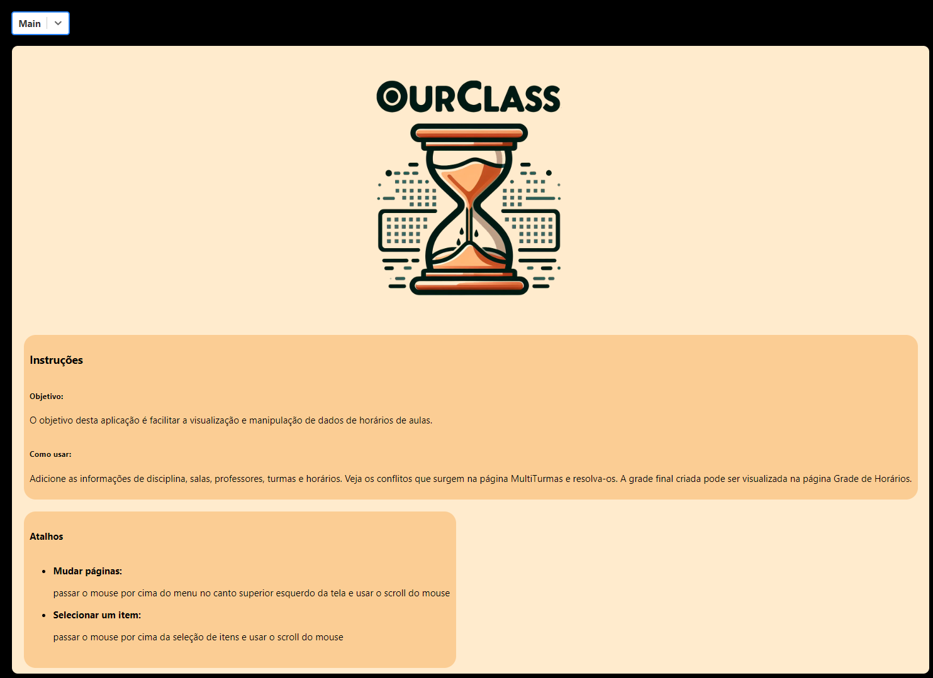
resultados 6.1: sistema desenvolvido
Figura 32 – (6.1) Página inicial do sistema

Slide 60
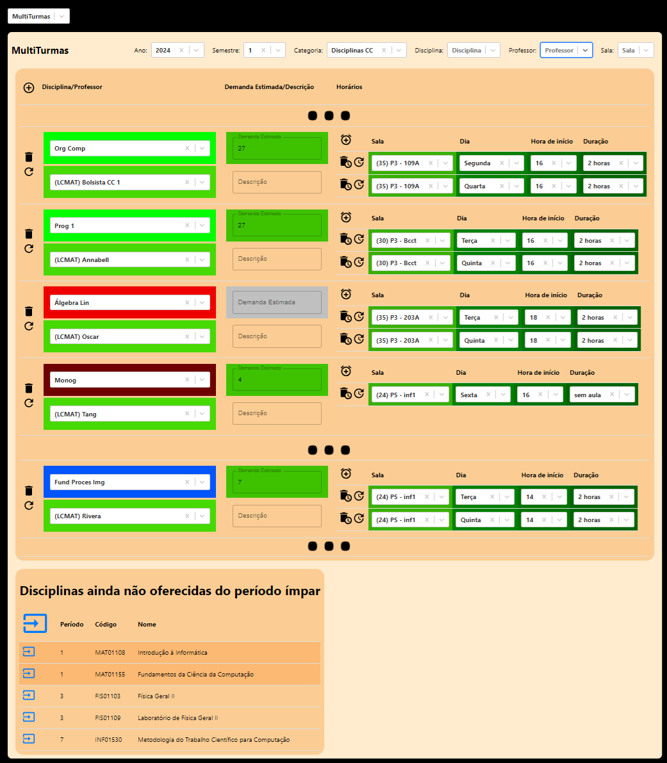
resultados 6.1: sistema desenvolvido
Figura 33 – (6.2) Página de MultiTurmas - Filtros e criações de turmas

Slide 61
resultados 6.1: sistema desenvolvido
Figura 34 – (6.3) Página de MultiTurmas - Conflitos e alterações

Slide 62
resultados 6.1: sistema desenvolvido
Figura 35 – (6.4) Página de MultiTurmas - Disciplinas pendentes e solução inicial

Slide 63
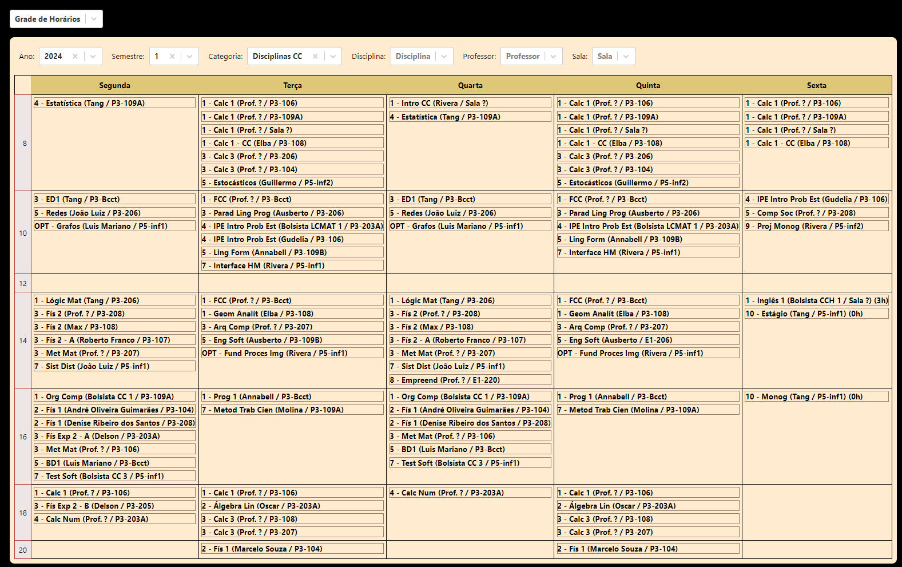
resultados 6.1: sistema desenvolvido
Figura 36 – (6.5) Página de grade de horários

Slide 64
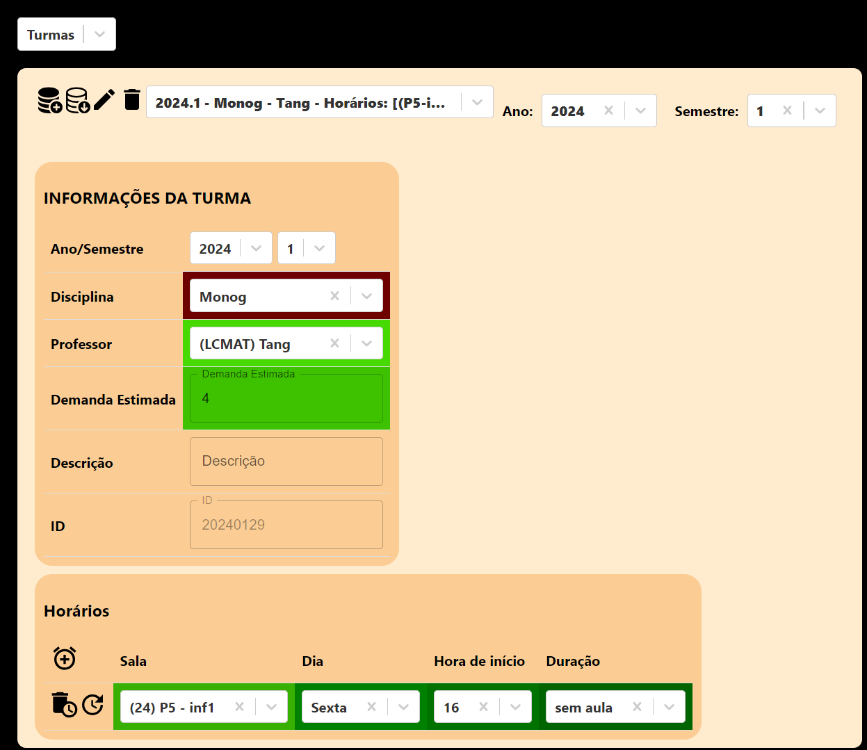
resultados 6.1: sistema desenvolvido
Figura 37 – (6.6) Página de turmas

Slide 65
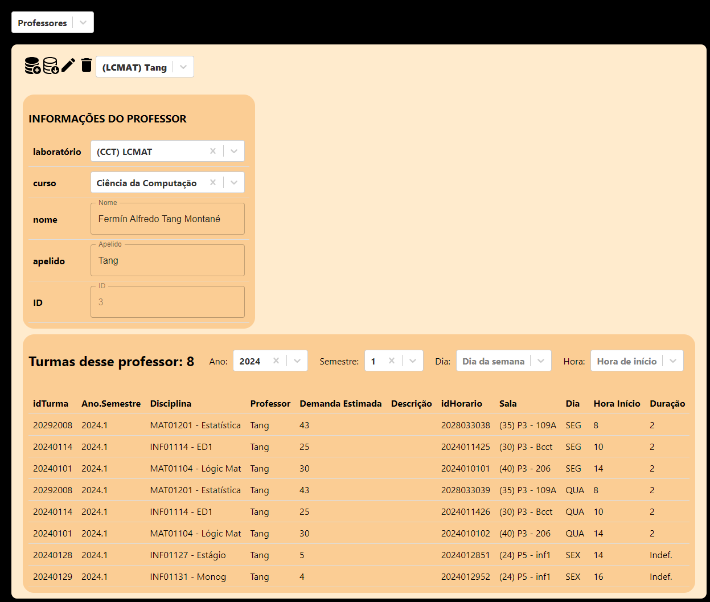
resultados 6.1: sistema desenvolvido
Figura 38 – (6.7) Página de professores

Slide 66
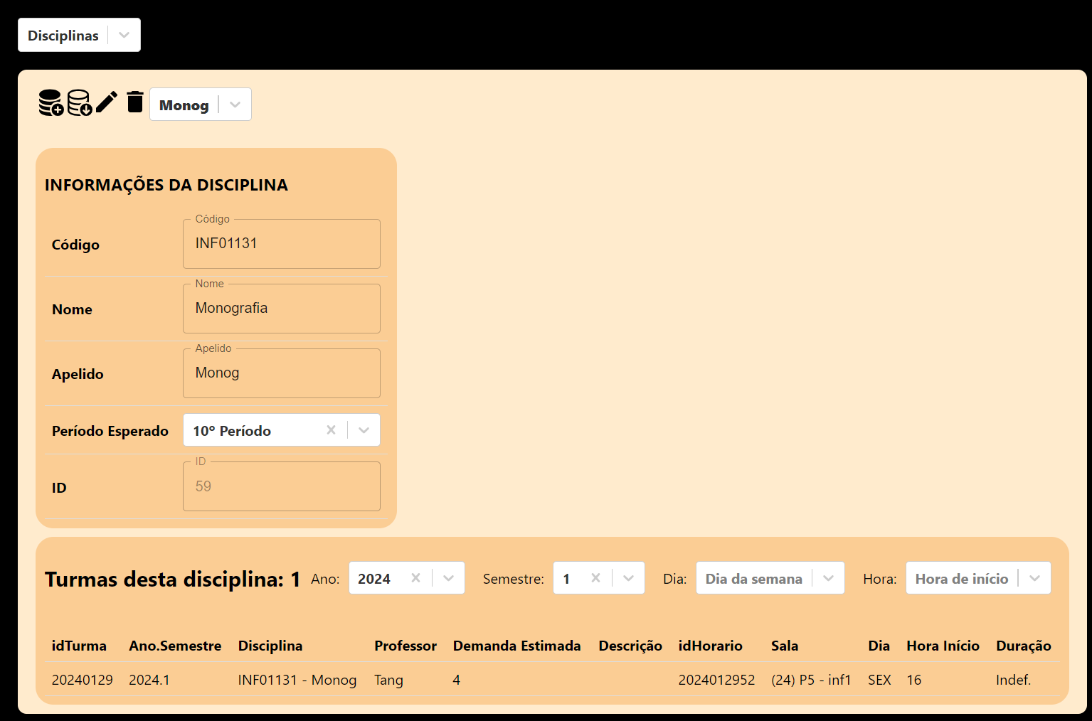
resultados 6.1: sistema desenvolvido
Figura 39 – (6.9) Página de disciplinas

Slide 67
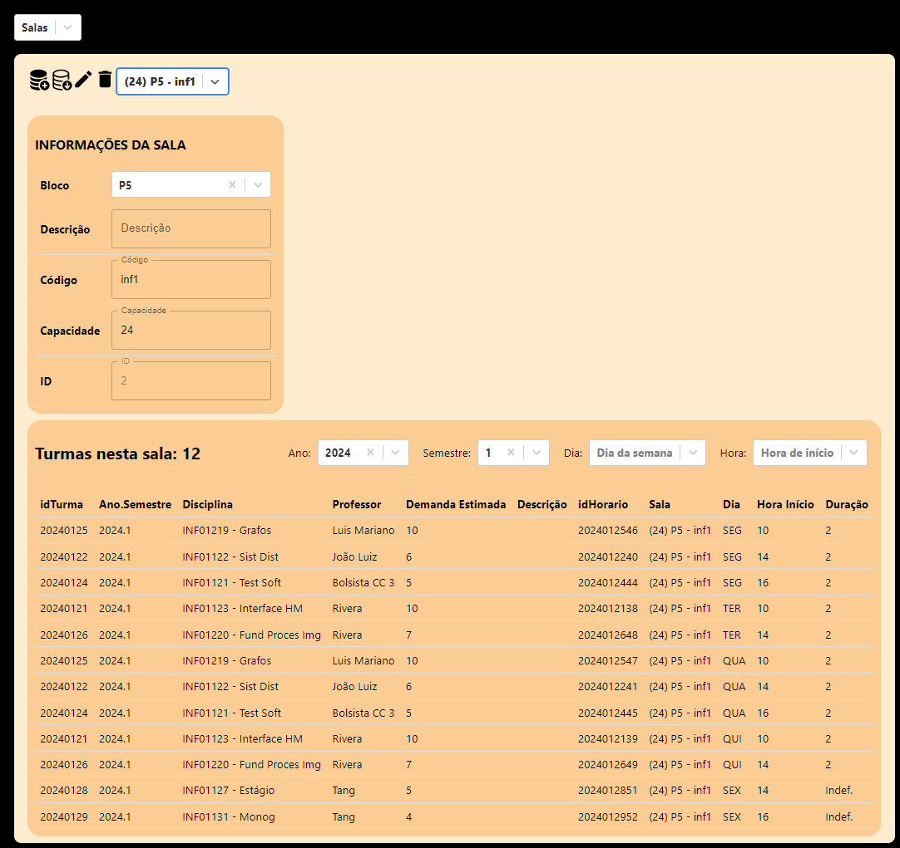
resultados 6.1: sistema desenvolvido
Figura 40 – (6.8) Página de salas

Slide 68
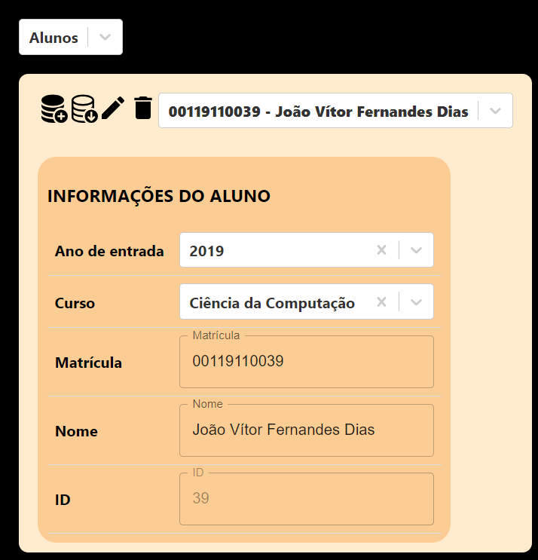
resultados 6.1: sistema desenvolvido
Figura 41 – (6.10) Página de alunos

Slide 69
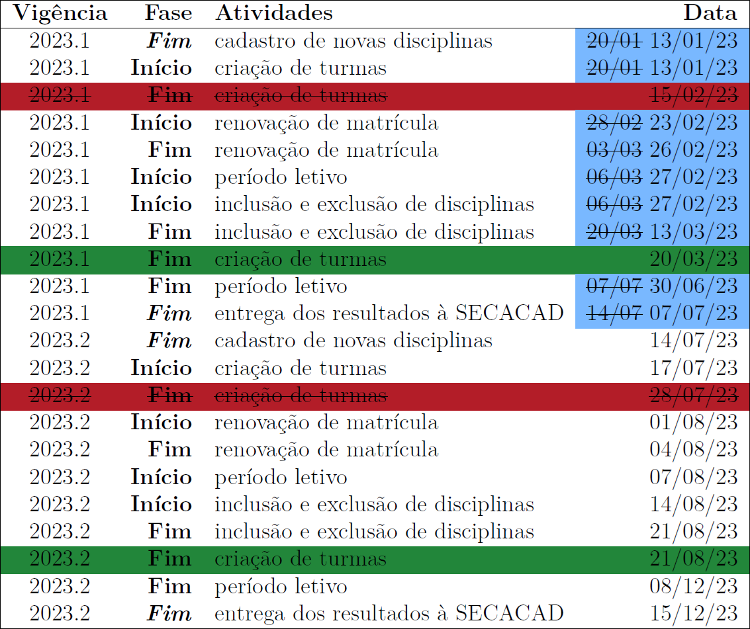
resultados 6.2: Ferramentas disponíveis
Tempo de elaboração das grades
Alteração de calendários acadêmicos futuros: colegiado acadêmico e câmaras
Alteração de horários posterior à matrícula dos alunos
Anuência dos estudantes
Descarte de turma em horário antigo
Limitado pelo prazo de criação de turmas
Proposta de mudança na gestão de horários
Figura 31 – (Tabela 6.4) Calendário Acadêmico de 2023 - Alterado

Slide 70
Conclusões
Área de pesquisa vasta, antiga e sem resolução definitiva
Estudo sobre a sequência da criação das grades horárias na UENF
Entrevistas: direção, coordenação, chefia, SECACAD, Acadêmico
Divergências teóricas e práticas
Formulário de pesquisa
Modelo do problema na UENF
Desenvolvimento de sistema de suporte à decisão
Unificar o processo de coleta de informações
Criação de grade horária inicial ao curso de Ciência da Computação
Análise de conflitos nas turmas cadastradas
Análise histórica dos dados

Slide 71
Conclusões 7.1: trabalhos futuros
Desenvolver as tarefas criadas no GitHub Projects
Heurísticas
Solução Inicial
Integração com o Sistema Acadêmico
Interface
Aprimorar o modelo atual utilizado
Analisar melhorias gerais ao sistema atual
Esperança por aplicações futuras
Conseguir ajudar as pessoas

Slide 72
Timetabling problem
desafios no desenvolvimento de um sistema de decisão voltado ao problema de organização de tabela de horários no ensino superior
João Vítor Fernandes Dias

Slide 73
Referências bibliográficas
ALENCAR, W. de S. et al. Information visualization for highlighting conflicts in educational timetabling problems. In: BEBIS, G. et al. (Ed.). Advances in Visual Computing. Cham: Springer International Publishing, 2019. v. 11844, p. 275–288. ISBN 978-3-030-33719-3 978-3-030-33720-9. Series Title: Lecture Notes in Computer Science. Disponível em: https://doi.org/10.1007/978-3-030-33720-9_21. Acesso em: 25/04/2024. Citado na página 11.
ALENCAR, W. de S. et al. Visualization methods for educational timetabling problems: A systematic review of literature. In: Proceedings of the 14th International Joint Conference on Computer Vision, Imaging and Computer Graphics Theory and Applications. Prague, Czech Republic: SCITEPRESS - Science and Technology Publications, 2019. p. 275–281. ISBN 978-989-758-354-4. Disponível em: https://doi.org/10.5220/0007375802750281. Acesso em: 25/04/2024. Citado 3 vezes nas páginas 7, 10 e 11.
ANDRE, A.; DINATA, H. Interaction design to enhance ux of university timetable plotting system on mobile version. IOP Conference Series: Materials Science and Engineering, IOP Publishing, v. 407, n. 1, p. 8, set. 2018. ISSN 1757-899X. Disponível em: https://doi.org/10.1088/1757-899X/407/1/012174. Acesso em: 25/04/2024. Citado na página 11.
ARRATIA-MARTINEZ, N. M.; PADRóN, C. M.; TORRES, P. A. Ávila. University course timetabling problem with professor assignment. Mathematical Problems in Engineering, v. 2021, p. 1–9, jan. 2021. ISSN 1563-5147, 1024-123X. Disponível em: https://doi.org/10.1155/2021/6617177. Acesso em: 25/04/2024. Citado 2 vezes nas páginas 9 e 13.
BARHAM, A. M.; WESTWOOD, J. B. A simple heuristic to facilitate course timetabling. The Journal of the Operational Research Society, Palgrave Macmillan Journals, v. 29, n. 11, p. 1055–1060, nov. 1978. ISSN 01605682, 14769360. Disponível em: https://doi.org/10.2307/3009353. Acesso em: 25/04/2024. Citado na página 4.
BURKE, E. K. et al. Structured cases in case-based reasoning—re-using and adapting cases for time-tabling problems. Knowledge-Based Systems, v. 13, n. 2-3, p. 159–165, abr. 2000. ISSN 09507051. Disponível em: https://doi.org/10.1016/S0950-7051(00)00057-5. Acesso em: 25/04/2024. Citado na página 13.
DUNKE, F.; NICKEL, S. A matheuristic for customized multi-level multi-criteria university timetabling. Annals of Operations Research, p. 1–36, abr. 2023. ISSN 0254-5330, 1572-9338. Disponível em: https://doi.org/10.1007/s10479-023-05325-2. Acesso em: 25/04/2024. Citado na página 13.

Slide 74
Referências bibliográficas
MIRANDA, J.; REY, P. A.; ROBLES, J. M. udpskeduler: A web architecture based decision support system for course and classroom scheduling. Decision Support Systems, v. 52, n. 2, p. 505–513, jan. 2012. ISSN 01679236. Disponível em: https://doi.org/10.1016/j.dss.2011.10.011. Acesso em: 25/04/2024. Citado 4 vezes nas páginas 4, 11, 13 e 21.
MURRAY, K.; MÜLLER, T.; RUDOVÁ, H. Modeling and solution of a complex university course timetabling problem. In: BURKE, E. K.; RUDOVÁ, H. (Ed.). Practice and Theory of Automated Timetabling VI . Berlin, Heidelberg: Springer Berlin Heidelberg, 2007. v. 3867, p. 189–209. ISBN 978-3-540-77344-3. Series Title: Lecture Notes in Computer Science. Disponível em: https://doi.org/10.1007/978-3-540-77345-0_13. Acesso em: 25/04/2024. Citado na página 11.
PIECHOWIAK, S.; LAMIH, C. K. Towards a generic object oriented decision support system for university timetabling: an interactive approach. International Journal of Information Technology & Decision Making , v. 3, n. 1, p. 179–208, 2004. Disponível em: https://doi.org/10.1142/S0219622004000982. Acesso em: 21/05/2024. Citado na página 13.
PIERRE, B.; FAIRLEY, R. E.; SOCIETY, I. C. SWEBOK: Guide to the Software Engineering Body of Knowledge. Version 3.0. Washington, DC, USA: IEEE Computer Society Press, 2014. OCLC: 880350861. ISBN 978-0769551661. Disponível em: https://ieeecs-media.computer.org/media/education/swebok/swebok-v3.pdf. Acesso em: 25/04/2024. Citado na página 6.
POULSEN, C. J. B.; BANDEIRA, D. L. Desenvolvimento de um Modelo para o School Timetabling Problem Baseado na Meta-Heurística Simulated Annealing. Dissertação (Mestrado), fev. 2012. Disponível em: http://hdl.handle.net/10183/39522. Acesso em: 25/04/2024. Citado na página 8.

Slide 75
Referências bibliográficas
SANTOS, S. C. dos. Heurística para o problema da programação de horário: estudo de caso do curso de ciência da computação da Universidade Estadual do Norte Fluminense. Tese de Bacharelado — Universidade Estadual do Norte Fluminense, Campos dos Goytacazes, RJ, set. 2013. Citado 2 vezes nas páginas 12 e 25.
SILVEIRA, R. C. da. Métodos heurísticos na resolução do Problema de Programação de Horários. Tese de Bacharelado — Universidade Estadual do Norte Fluminense, Campos dos Goytacazes, RJ, dez. 2014. Citado 2 vezes nas páginas 12 e 25.
SOUZA, M. J. F. Programação de horários em escolas: uma aproximação por metaheurísticas. Tese (Doutorado) — Universidade Federal do Rio de Janeiro, dez. 2000. Disponível em: https://www.cos.ufrj.br/uploadfile/1364834833.pdf. Acesso em: 21/05/2024. Citado na página 13.
THOMAS, J. J.; KHADER, A. T.; BELATON, B. Visualization techniques on the examination timetabling pre-processing data. In: 2009 Sixth International Conference on Computer Graphics, Imaging and Visualization. Tianjin, China: IEEE, 2009. p. 454–458. ISBN 978-0-7695-3789-4. Disponível em: https://doi.org/10.1109/CGIV.2009.23. Acesso em: 25/04/2024. Citado na página 4.
UENF, U. Estatuto. Universidade Estadual do Norte Fluminense Darcy Ribeiro, 2002. 36 p. Disponível em: https://uenf.br/UENF_ARQUIVOS/Downloads/REITORIA_ 1360_1101117875.pdf. Acesso em: 04/05/2024.
Citado na página 14. UENF, U. Projeto Pedagógico do Curso de Ciência da Computação (Modalidade Bacharelado) - 2005. Universidade Estadual do Norte Fluminense Darcy Ribeiro, 2005. 37 p. Comissão para Elaboração da Proposta de Criação do Curso de Graduação em Computação e Informática do CCT. Também disponível em: https://www.academia.edu/2584459. Disponível em: https://doi.org/10.13140/RG.2.2.28825.01127. Acesso em: 04/05/2024. Citado na página 14.
UENF, U. Regimento Geral da Graduação. Universidade Estadual do Norte Fluminense Darcy Ribeiro, 2012. 59 p. Disponível em: https://uenf.br/reitoria/secacad/files/2012/08/ Regimento-atualizado-2016-2.pdf. Acesso em: 04/05/2024. Citado na página 14.
UENF, U. Matriz Curricular - Curso de Ciência da Computação. Universidade Estadual do Norte Fluminense Darcy Ribeiro, 2015. 1 p. Coordenação de Ciência da Computação. Disponível em: https://cc.uenf.br/arquivos/2014-gradeCurricularComputacao.pdf. Acesso em: 04/05/2024. Citado na página 14.

Slide 76
Referências bibliográficas
UENF, U. Projeto Pedagógico do Curso de Ciência da Computação (Modalidade Bacharelado) - 2015. Universidade Estadual do Norte Fluminense Darcy Ribeiro, 2015. Direção Administrativa e Acadêmica da UENF/CCT. Citado na página 14.
UENF, U. Projeto Pedagógico do Curso de Ciência da Computação (Modalidade Bacharelado) - 2022. Universidade Estadual do Norte Fluminense Darcy Ribeiro, 2022. 128 p. Direção Administrativa e Acadêmica da UENF/CCT. Disponível em: https: //uenf.br/graduacao/wp-content/uploads/2024/01/PPC_Ciencia_da_Computacao.pdf. Acesso em: 04/05/2024. Citado na página 14.
UENF, U. et al. Regimento da Câmara de Graduação da UENF. Universidade Estadual do Norte Fluminense Darcy Ribeiro, 2019. 17 p. Disponível em: https://uenf.br/graduacao/wp-content/uploads/2019/10/RegimentoGraduacao2019.pdf. Acesso em: 04/05/2024. Citado na página 14.
UENF, U.; CONSUNI, C. Regimento Geral da UENF. Universidade Estadual do Norte Fluminense Darcy Ribeiro, 2006. 25 p. Disponível em: https://uenf.br/dga/grh/files/ 2016/06/Pessoal.Regimento-interno.pdf. Acesso em: 04/05/2024. Citado na página 14.
UENF, U.; CONSUNI, C. Plano de Desenvolvimento Insitucional 2023-2027. Universidade Estadual do Norte Fluminense Darcy Ribeiro, 2023. 144 p. Disponível em: https://uenf. br/portal/wp-content/uploads/2023/12/Minuta-PDI-2023-2027-FinalRev-08-12-1.pdf. Acesso em: 04/05/2024. Citado na página 14.
UENF, U.; PROGRAD, P. Normas da Graduação. Universidade Estadual do Norte Fluminense Darcy Ribeiro, 2019. 107 p. Disponível em: https://uenf.br/graduacao/ wp-content/uploads/2019/12/NormasGraduacaoRESCOLAC07_2019.pdf. Acesso em: 04/05/2024. Citado na página 14.
WREN, A. Scheduling, timetabling and rostering — a special relationship? In: GOOS, G. et al. (Ed.). Practice and Theory of Automated Timetabling. Berlin, Heidelberg: Springer Berlin Heidelberg, 1996, (Lecture Notes in Computer Science, v. 1153). p. 46–75. ISBN 978-3-540-61794-5 978-3-540-70682-3. Series Title: Lecture Notes in Computer Science. Disponível em: https://doi.org/10.1007/3-540-61794-9_51. Acesso em: 25/04/2024. Citado na página 7.

